Slide 1
Твоя речь и этикет
«Да говори же ты, наконец, чтобы я мог тебя узнать». Сократ

Slide 2
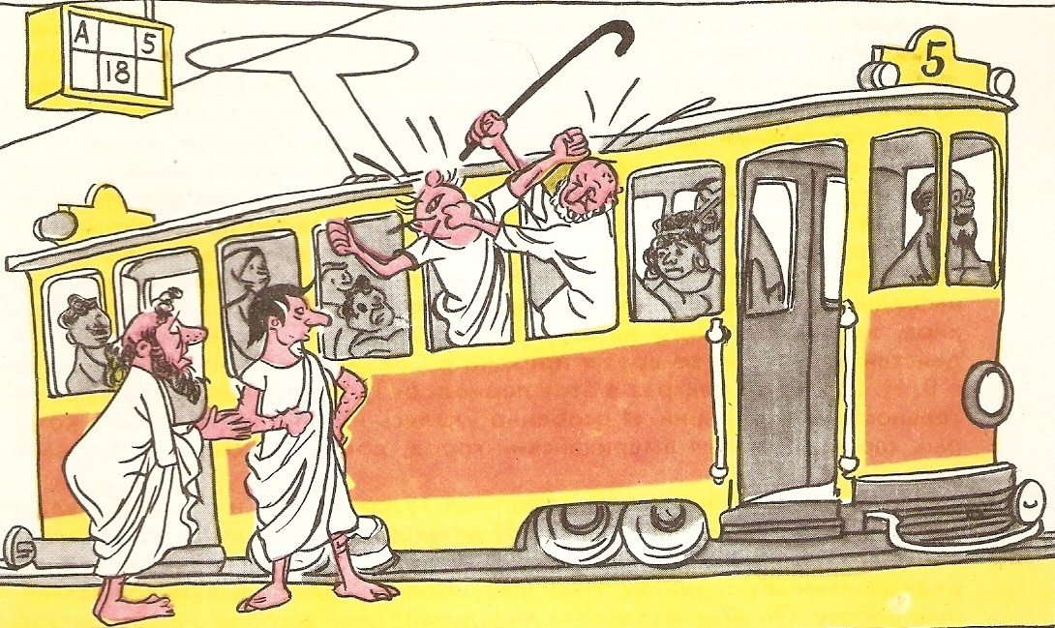
Наше общество, ещё во многом не пришедшее к нормам общежития, уже почувствовала потребность в культуре поведения и общения

Slide 3
Элементы, входящие в понятие «культурная речь»:
- правильность;
- чистота;
- точность;
- выразительность;
- логичность;
- уместность;
- богатство.

Slide 4
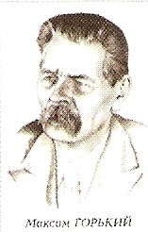
М.Горький утверждал: «Культурная речь – это речь, обработанная материалами слова»

Slide 5
Этикет (франц., ярлык, этикетка) – совокупность правил поведения, касающихся отношения к людям (обхождения с окружающими, формы обращения и приветствий; поведения в общественных местах, манеры и одежды)
(из Толкового словаря С.И.Ожегова)

Slide 6
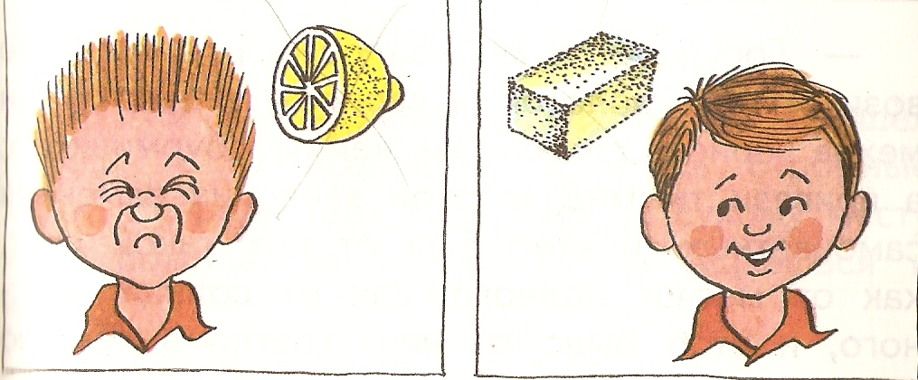
«Часто улыбка и есть главное. Улыбкой благодарят. Улыбкой вознаграждают. Улыбкой дарят тебе жизнь. И есть улыбка ради которой пойдешь на смерть. Эта особенная улыбка освобождала от гнетущей тоски наших дней, наделяла уверенностью, надеждой и покоем…»

Slide 7
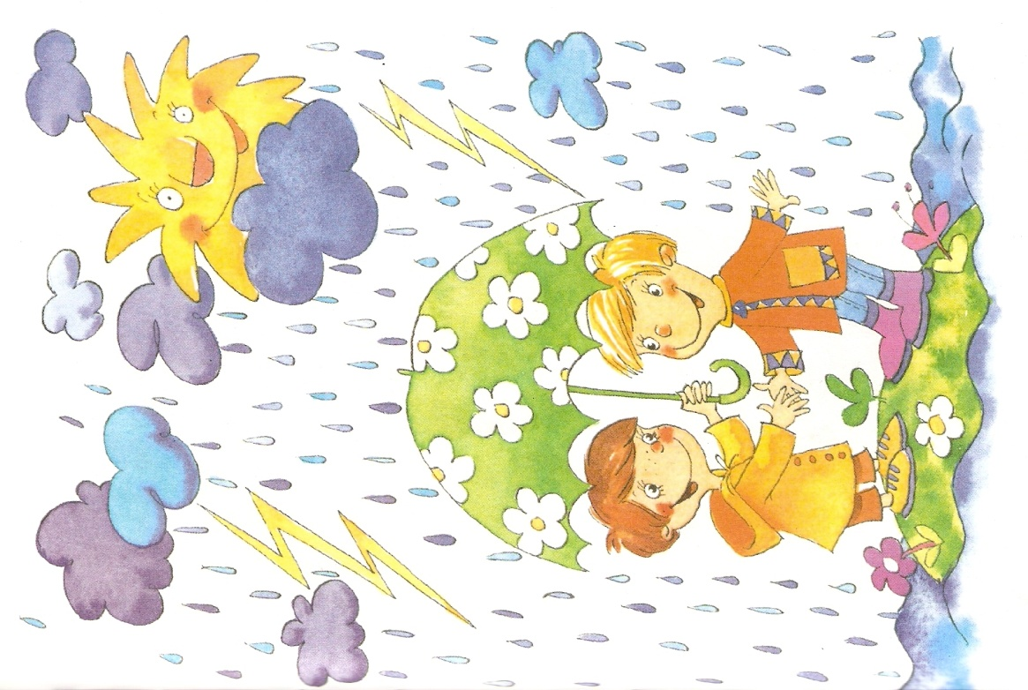
И во всех ситуациях уместно «здравствуйте!». Оно универсально, поэтому, употребляя его, мы не рискуем ошибиться.

Slide 8
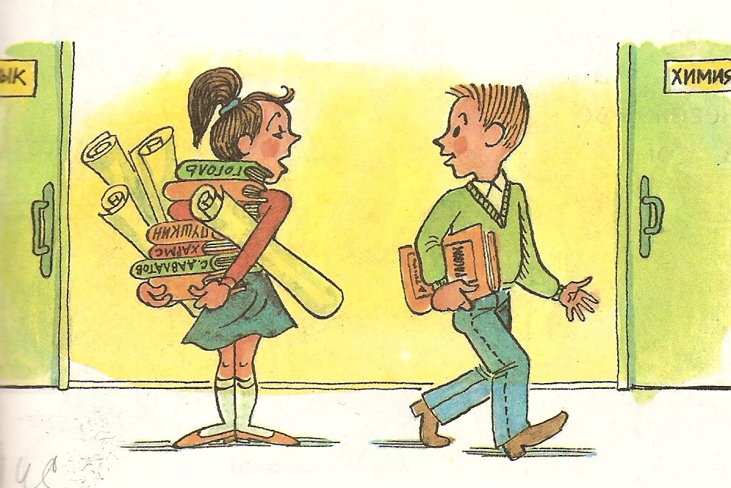
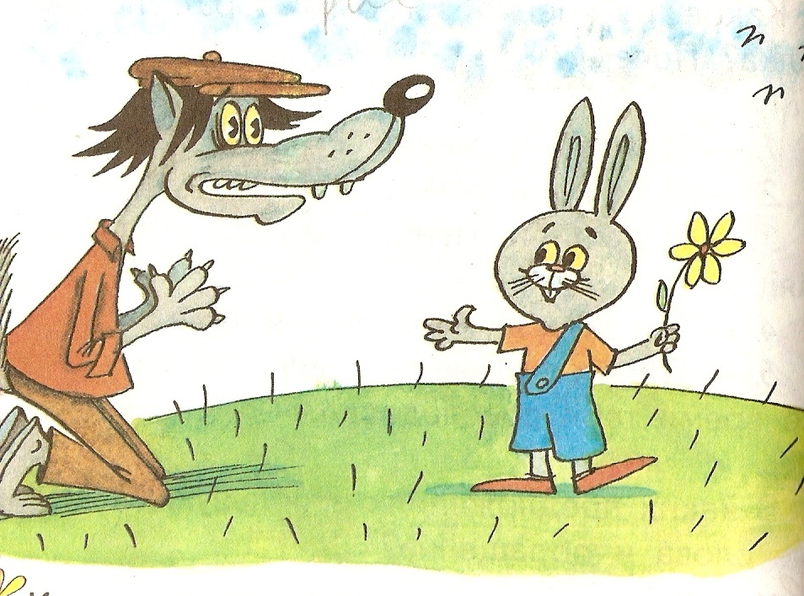
С помощью словесных формул этикета мы выражаем отношения при встрече и расставании когда кого-либо благодарим, они помогают нам выйти из неловкой ситуации – просим свои извинения.

Slide 9
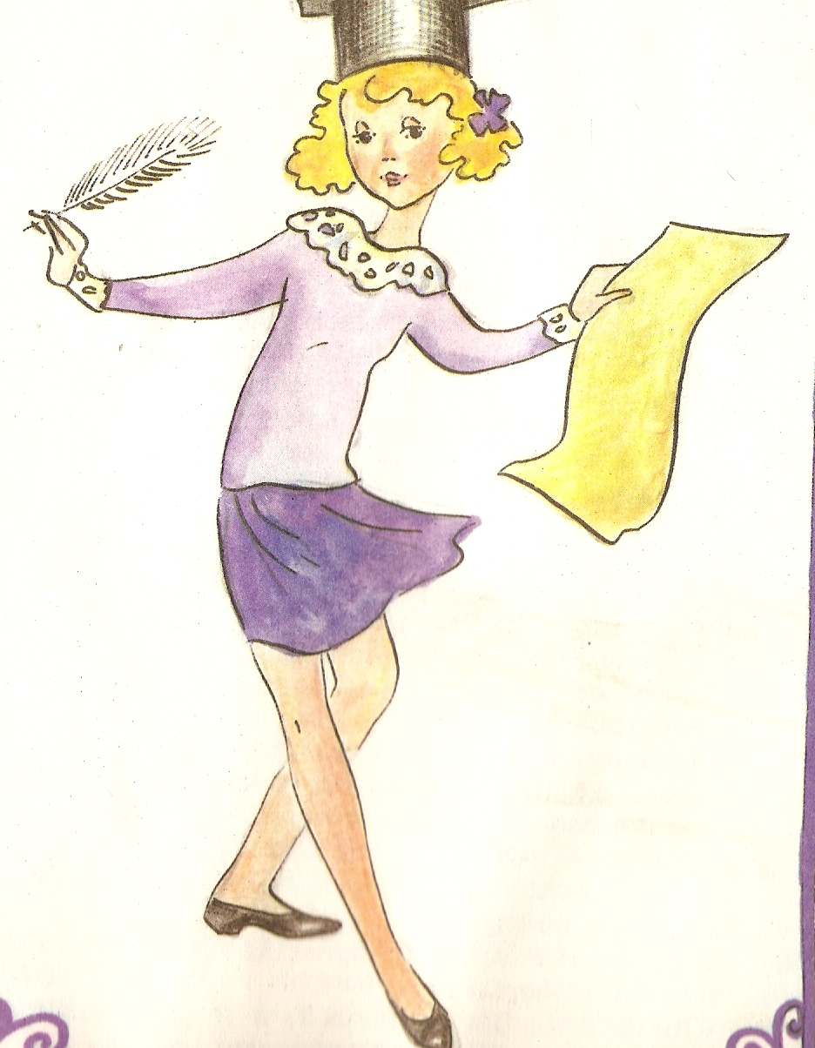
Разве понравиться девушке, если её будут называть герлой, телкой, чиксой, чувихой или шмарой?

Slide 10
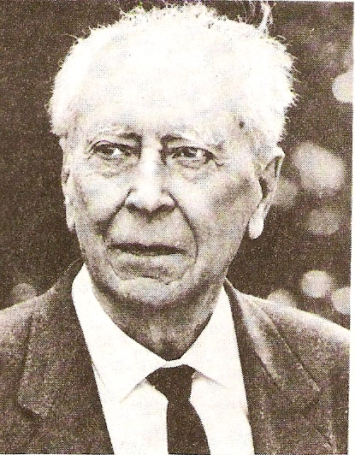
«Язык народа – показатель его культуры, язык отдельного человека – показатель его личных качеств, качеств человека, который пользуется языком народа».
Д.С.Лихачев

